Slide 1

Sprint3 & Final Review
Group 4

Slide 2


01
Sprint 3
Content
02
Project
03
Summary

Slide 3

01
Sprint3
需求 Requirements
重构 Refactoring
质量 Quality
总结 Summary

Slide 4
1-1
需求
需求改进
需求跟踪
非功能性需求
需求管理

Slide 5

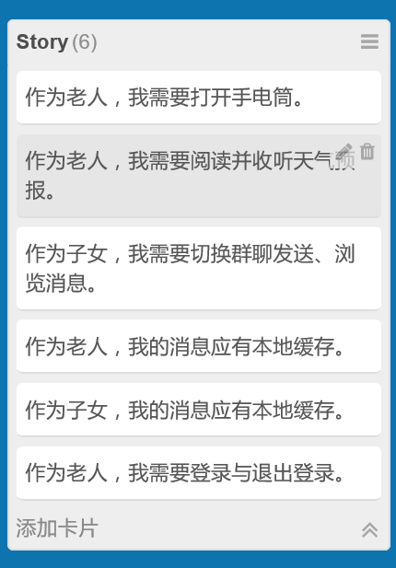
需求改进
实施过程中对story进行改进/细化：
子女端：主界面依据群组分组
老人端：天气预报点击即语音播报
消息的本地存储
好友列表子女与老人两种角色

Slide 6
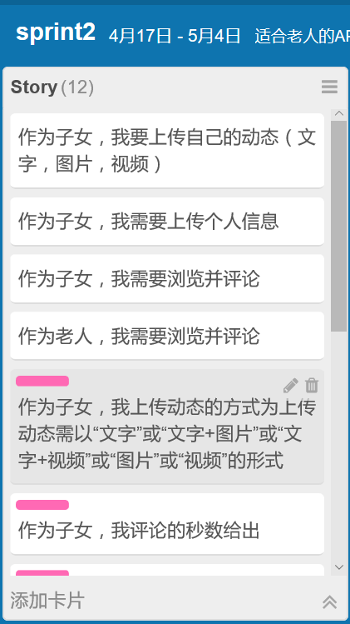
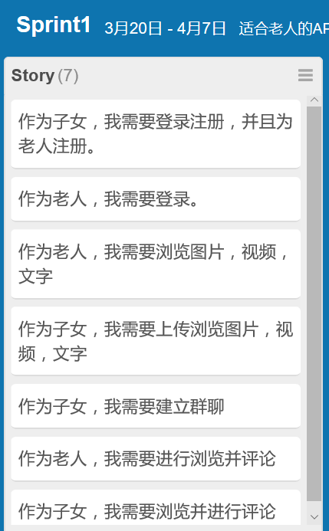
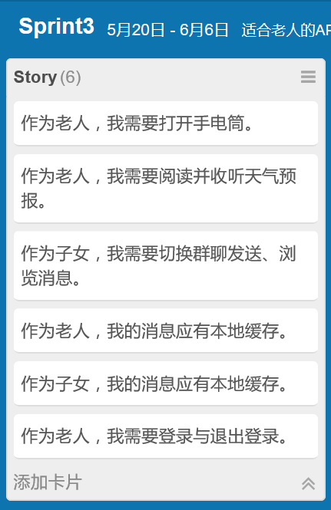
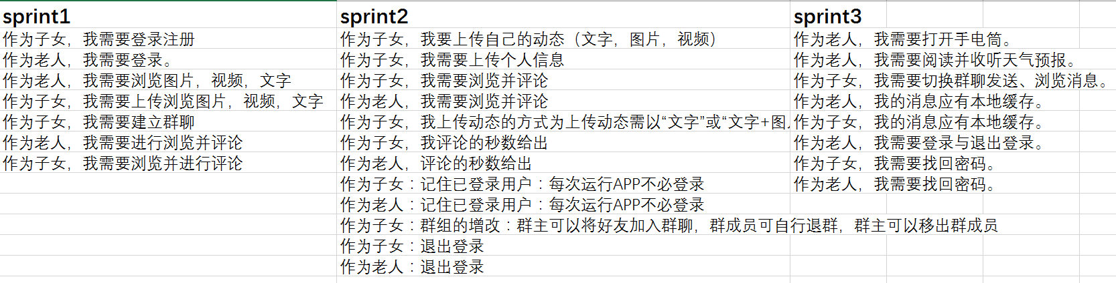
需求跟踪

Slide 7

非功能性需求
易用性
01
可维护性
安全性
05
02
04
03
可靠性
性能

Slide 8
非功能性需求——（1）易用性
本产品的最终用户主要包括两类人群：老年人和他们的子女。
对于老年人来说，他们普遍随着年龄的增大而对复杂操作、复杂流程的适应性逐渐变差，同时视力的下降也造成了他们对内容过多页面的使用压力。所以老年人具有更适应简单流程、清晰UI、少量而重要功能的特点。
对于他们的子女来说，操作的相对复杂和界面相对大的容量不会对他们造成太大的使用障碍；所以子女端的app更应该侧重考虑目前互联网时代下普遍的用户特征，app设计更符合他们的日常使用习惯。

Slide 9
非功能性需求——（2）安全性
数据传输过程安全性的保证
用户权限的需求

Slide 10
非功能性需求——安全性
数据的完整性是指在输入、传输和存储的过程中，不被非法授权修改和破坏，保证数据的一致性。
这就要求除对用户身份要加以鉴别外，在建立通信时采用信息鉴别技术。
通过数据源身份认证鉴别信息，确认 信息的来源的可靠性和并通过加密信息解密成明文等方法来验证双方身份的合法性。
传输过程

Slide 11
非功能性需求——安全性
用户的权限管理是数据安全的重要机制。
系统提供基于角色和组织机构的数据对象访问控制能力，比如老人和子女的区别性操作；
通过多层操作权限设置和应用管理等措施保证数据存储和访问的安全性。
用户权限

Slide 12
非功能性需求——（3）可靠性
可用率：反映系统综合各种运行环境以及完成各种任务和功能的能力。
要求系统运行后在任一随机时刻需要执行规定任务或完成规定功能时， 均处于可使用状态的概率要达99％。
初期故障率：反映软件在交付给用户后的三个月内的故障频度。
要求系统在初期故障期内以每100小时的故障数为单位时间的故障数不得大于1。

Slide 13
非功能性需求——可靠性
偶然故障率：反映软件在软件交付给用户后的四个月以后的故障频度。
要求系统在偶然故障期内以每1000小时的故障数为单位时间的故障数不得大于3。
缺陷密度(FD)：以每千行无注解源代码为一个单位，要求源代码中隐藏的缺陷数量应低于15个。
平均失效恢复时间(MTTR)：指软件失效后恢复正常工作所需的平均统计时间。
要求MTTR值不得高于五分钟 。

Slide 14
非功能性需求——（4）可维护性
系统的架构、所使用的技术、工具平台要具有较好的可维护性。
包括，软件总体的架构上要易于维护：采用比较成熟的、易于维护的技术、工具平台等。
另外，软件有比较好的维护界面，也有利于以后的维护操作。

Slide 15
非功能性需求——可维护性
采用功能模块化的软件结构，尽可能使用复用程度高的部件，增强系统的可复用能力；
增加模块内聚程度，减少模块间的耦合程度，保证系统扩展软件功能的时候不修改或影响已有的功能，减少软件全局性变动。

Slide 16
非功能性需求——可维护性
软件的代码复杂度对可维护性也有较大的影响。
要求代码的循环复杂度不超过7；
所有对象方法的代码均尽量不超过200行；
软件模块中，注释与原代码语句的比例至少为１：4。

Slide 17
非功能性需求——可维护性
清晰、易懂的、完备的设计和使用文档，对系统的可维护性关系重大，必须对其内容和编写的标准有明确的要求，并在日常的维护过程中，按照流程对其进行有效更新，确保文档的准确性和可用性。

Slide 18
非功能性需求——（5）性能
处理时间
终端用户登录界面的响应时间：1s以内
查询的响应时间：1s以内

Slide 19
非功能性需求——性能
吞吐量
单位时间内的点击数：10,000
系统预期的最大用户量：10,000
系统预期的最大联机的用户(登录)：1,000
系统预期的最大并行操作用户数：1,000

Slide 20
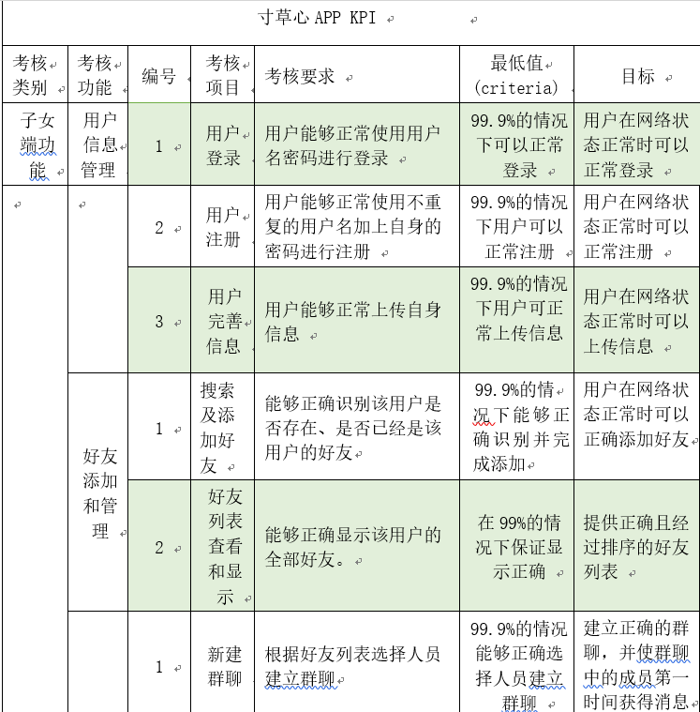
非功能性需求——性能
KPI

Slide 21
需求管理
版本控制：
Sprint1：完成登录注册，添加好友，release第一个版本
Sprint2：完成建立群组，收发消息，release第二个版本
Sprint3：完成两个App拆分，消息的本地存储，添加附加功能，release第三个版本
计划变更：
拆分APP从Sprint2推迟至Sprint3；
添加找回密码功能；

Slide 22
寸草心
注册
好友与群组管理
发送消息
密码修改
程序录屏演示

Slide 23
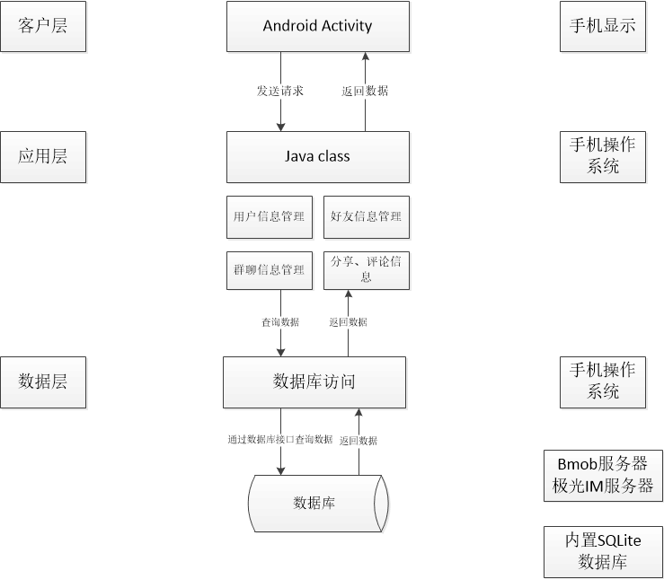
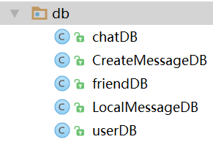
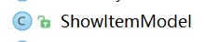
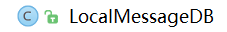
架构
外部服务器
内部SQLite
Notes:
为减少程序对对数据库的依赖，把数据库相关放在db包，便于修改。内部的SQLite，在增删改查时把会话数据放在Show实体中，调用Local中的方法，给local对象，使得可以通过对对象进行解析达到增删改查的目的。若以后修改数据库，只需要修改local方法，不用修改函数内容。

Slide 24
1-2
重构
重构流程
实施重构

Slide 25
重构流程
需求改进
根据用例编写测试代码
集成测试
重写/修改单元测试用例
进行开发
发布新版本

Slide 26
重构
可读性
兼容性
可靠性
01
05
02
可扩展性
可维护性
04
03
安全性
易用性
异常处理

Slide 27
重构——（1）可读性
规范一致性
结构、层次明了
命名有含义, 注释要清晰
逻辑简短, 没有长篇大幅的代码块
方法提取, 类继承关系合理
不滥用设计模式

Slide 28
重构——可读性
规范一致性.
编写开发规范，并依照规范进行重构

Slide 29
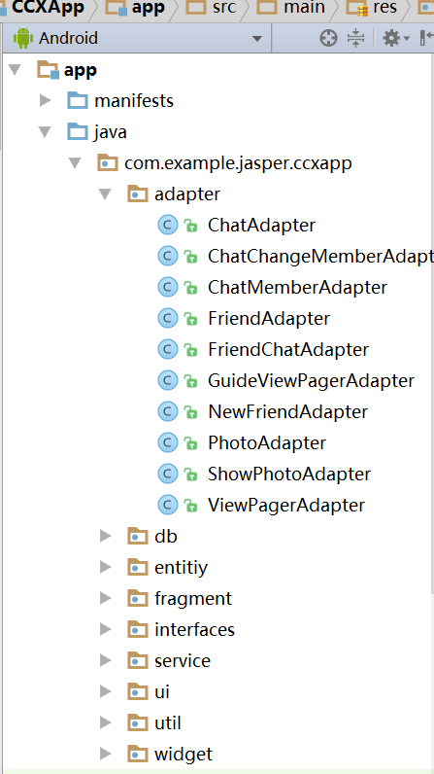
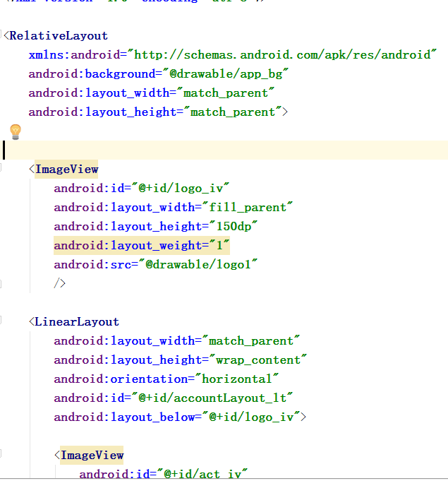
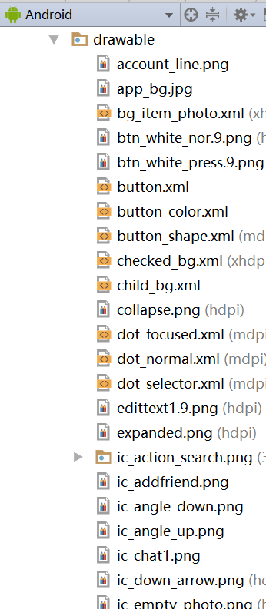
重构——可读性
规范一致性.
Java 命名
布局文件中的View id命名
资源命名

Slide 30
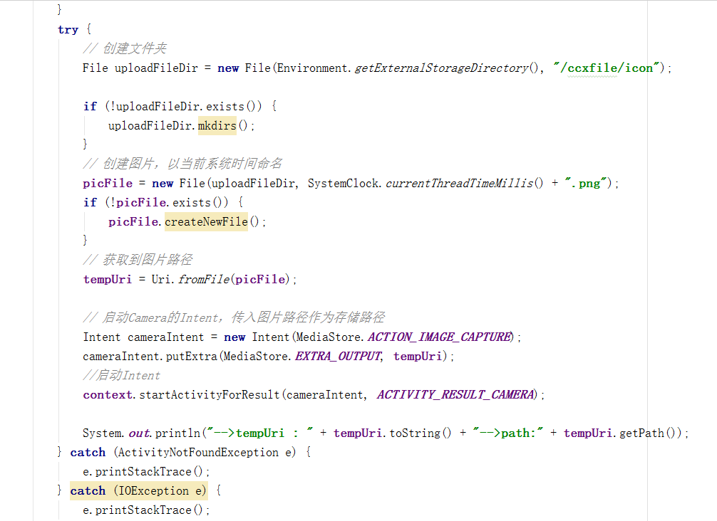
重构——可读性
注释清晰

Slide 31
重构——可读性
不滥用设计模式
工厂模式
观察者模式
代理模式
装饰模式

Slide 32
重构——（2）可维护性
杜绝魔鬼数字/字符串/尺寸值/颜色值等
代码复用, 以便维护

Slide 33
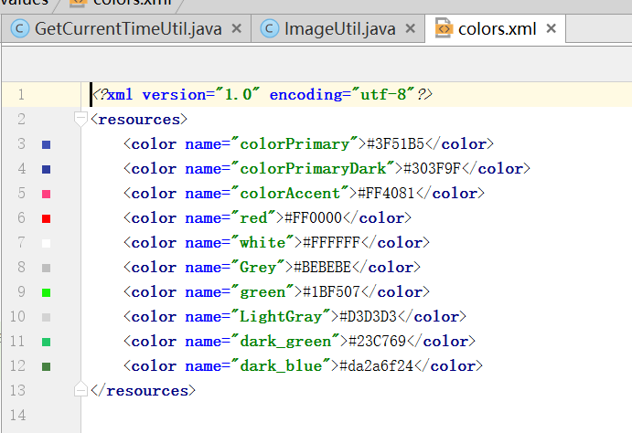
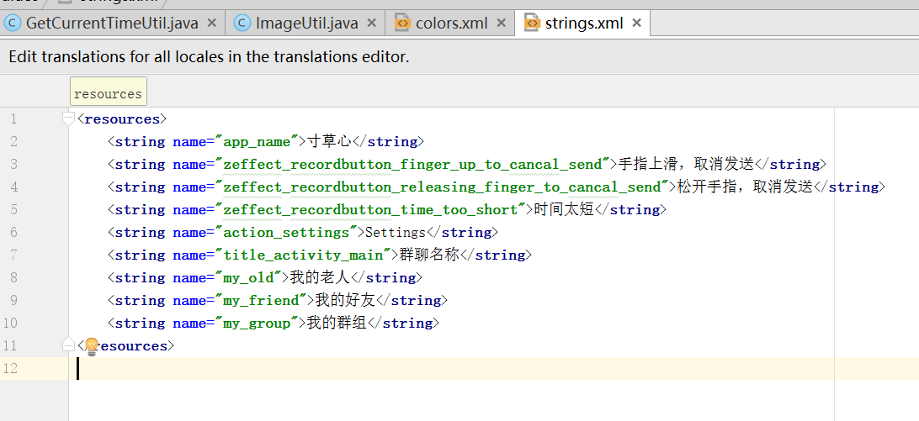
重构——可维护性
杜绝魔鬼数字/字符串/尺寸值/颜色值

Slide 34
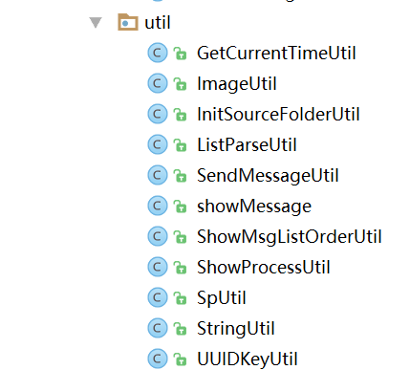
重构——可维护性
代码复用

Slide 35
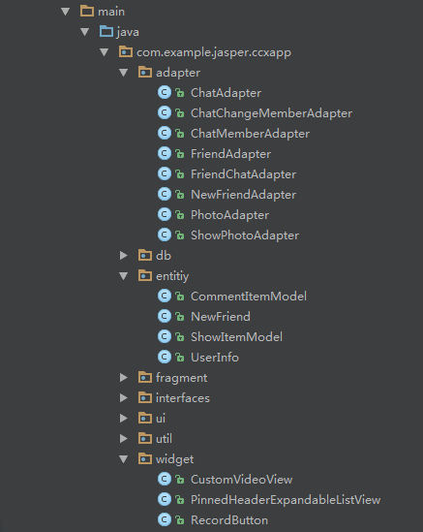
重构——（3）可扩展性
分包清晰
Notes:
根据职能分包

Slide 36
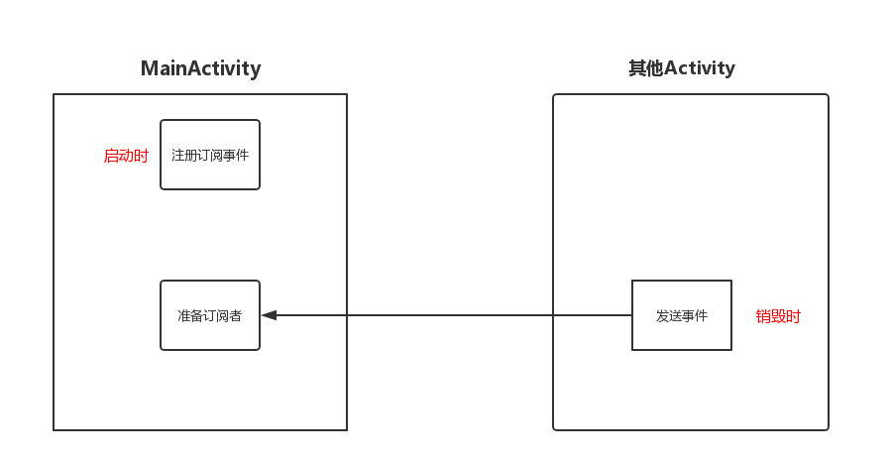
重构——可扩展性
观察者模式

Slide 37
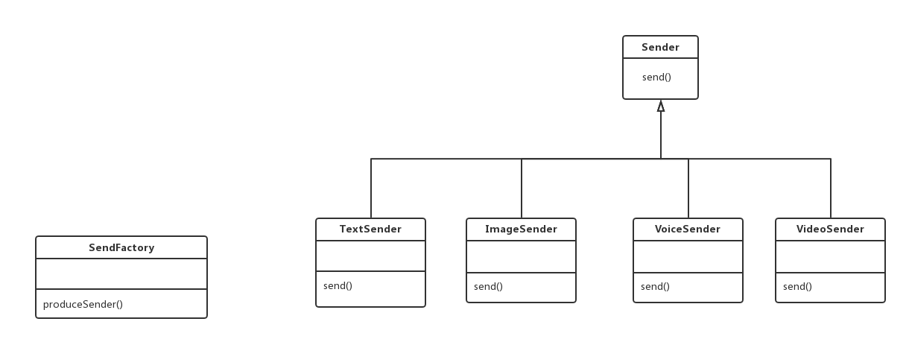
重构——可扩展性
工厂模式

Slide 38
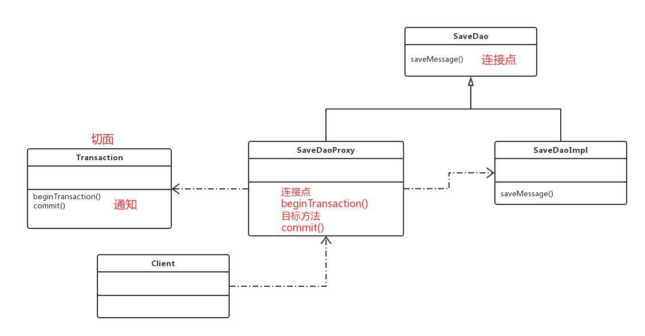
重构——可扩展性
代理模式

Slide 39
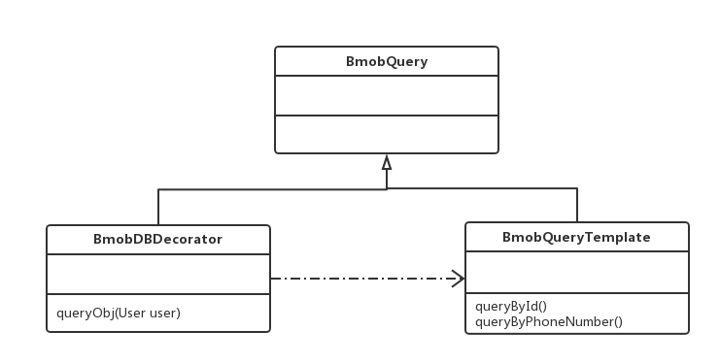
重构——可扩展性
装饰模式

Slide 40
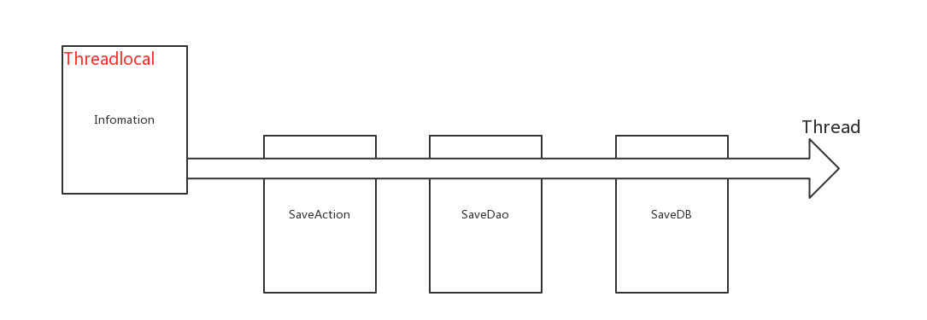
重构——（4）安全性
数据库变量安全

Slide 41
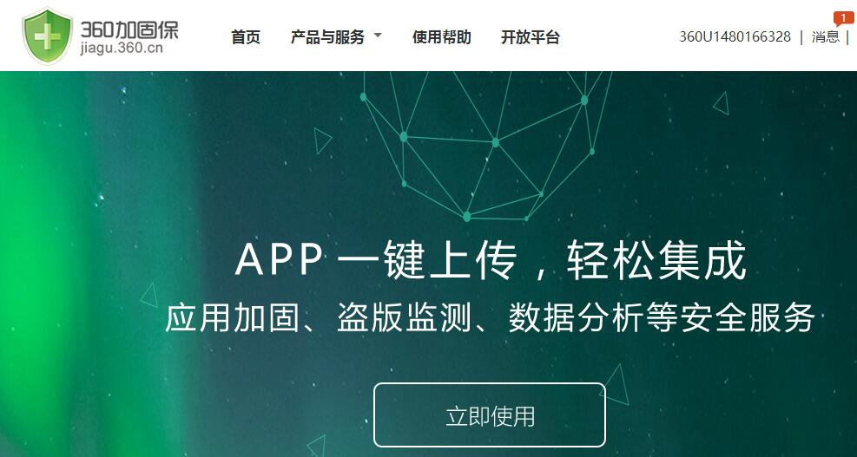
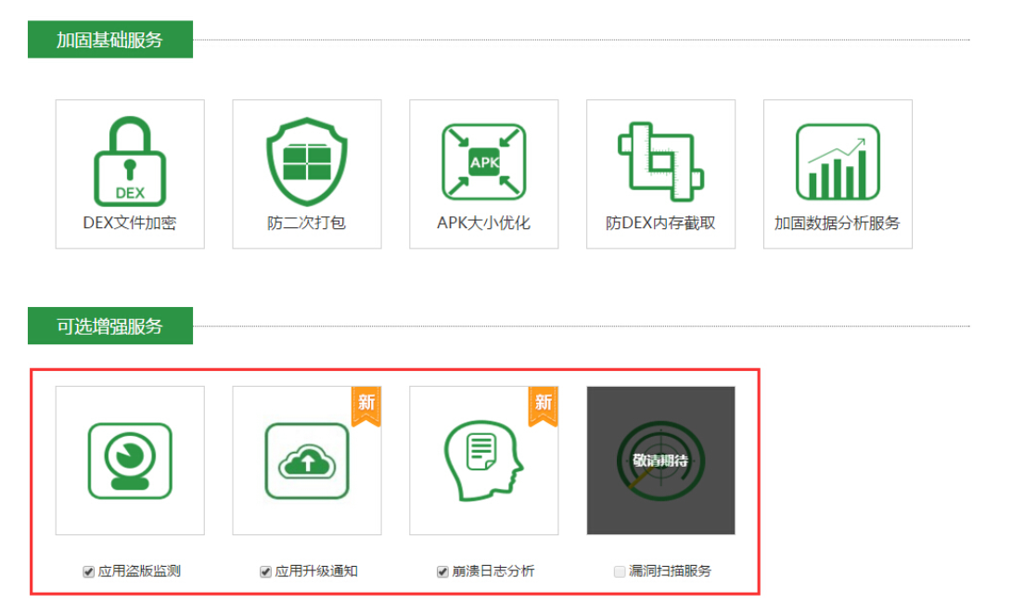
重构——（5）安全性

Slide 42
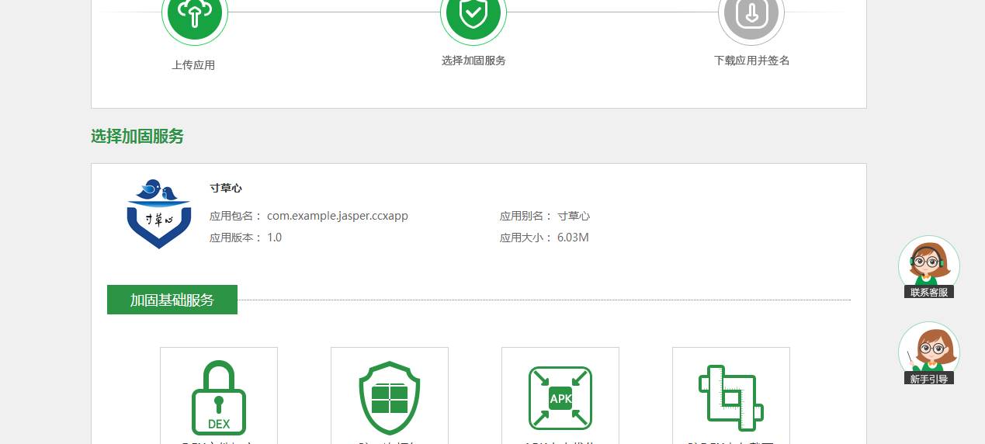
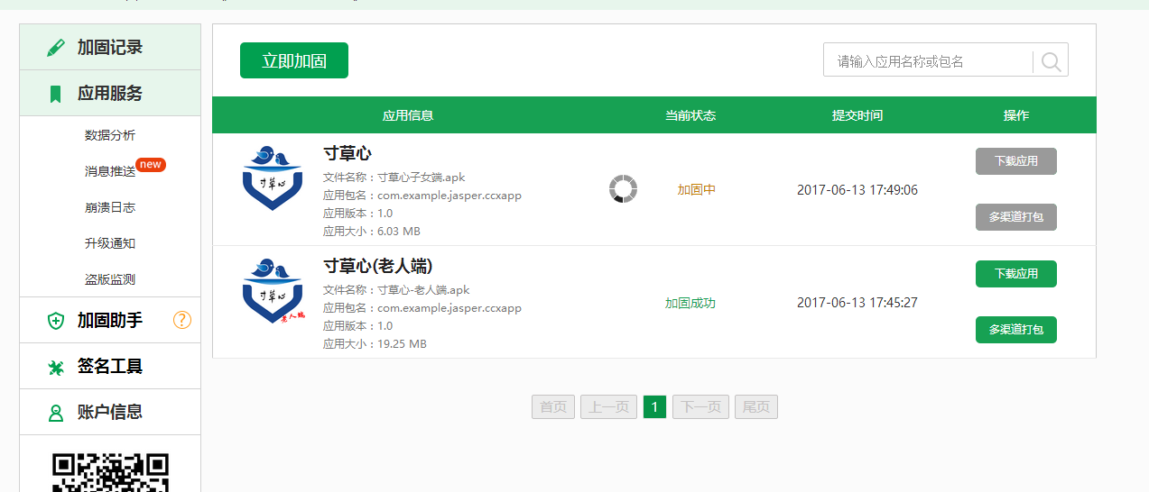
重构——安全性

Slide 43
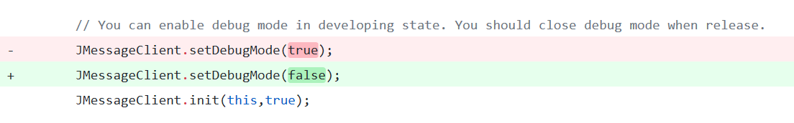
重构——安全性
程序拒绝调试

Slide 44
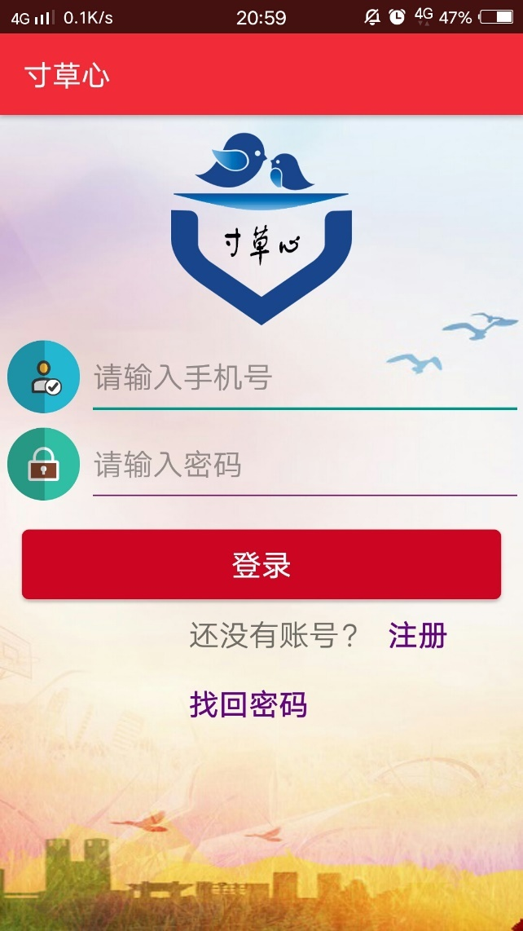
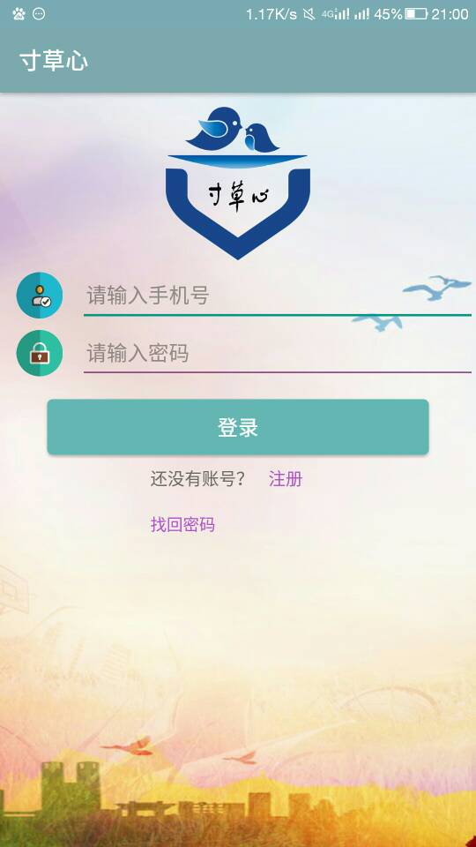
重构——（5）易用性
两端字号不同：老人16dp，子女14dp；老人字体加粗
老人端
子女端

Slide 45
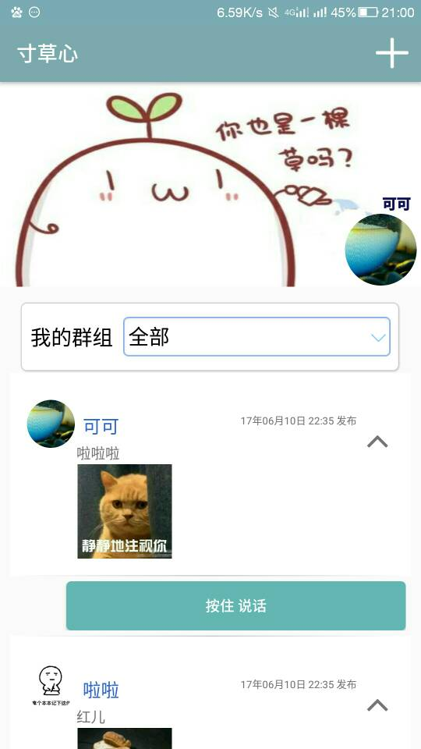
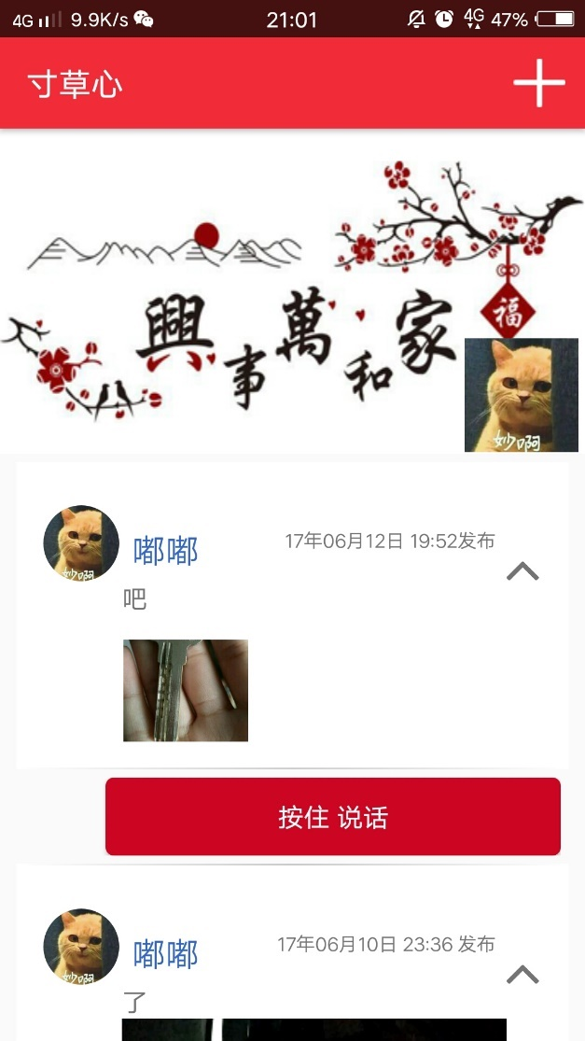
重构——易用性
两端颜色主题不同：老人端红白对比色，更加清晰；子女端添加群组切分。
老人端
子女端

Slide 46
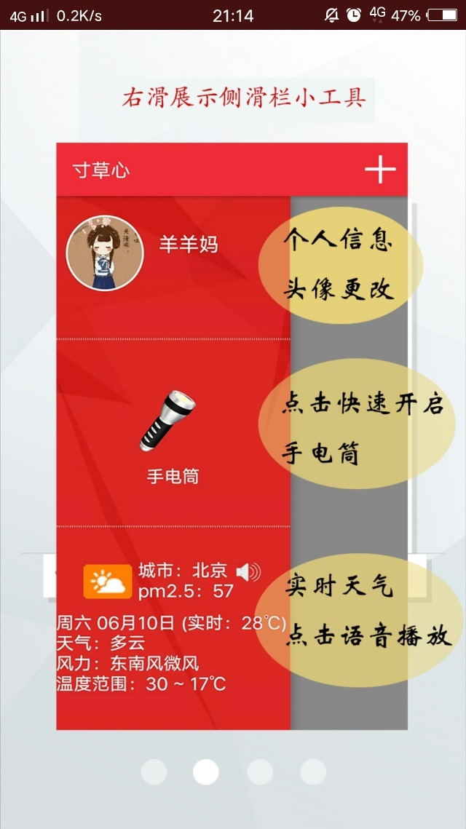

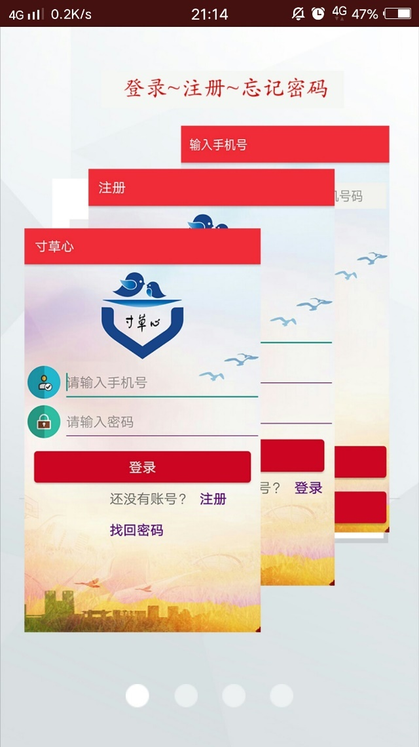
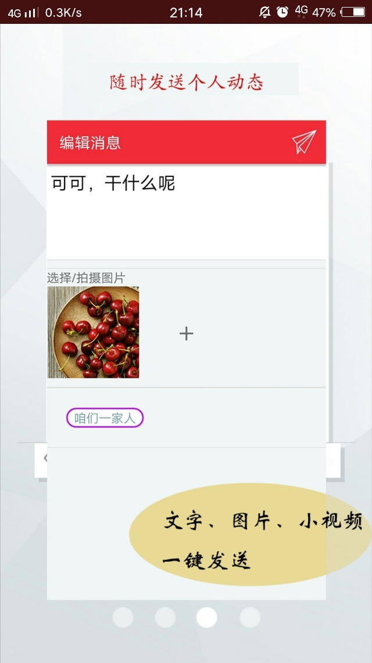
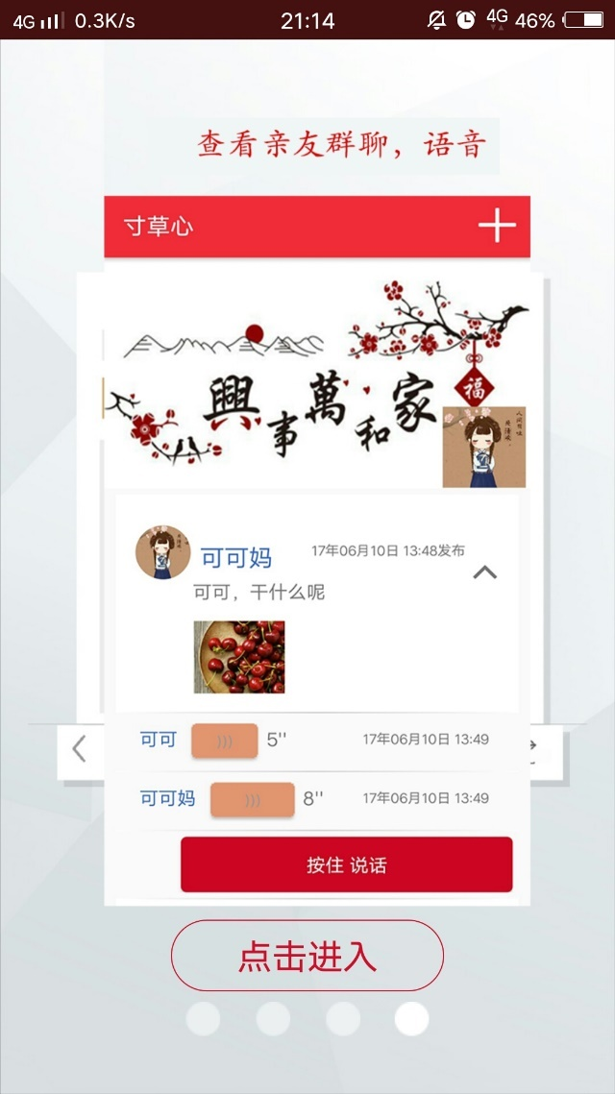
重构——易用性
引导界面的设计与添加

Slide 47
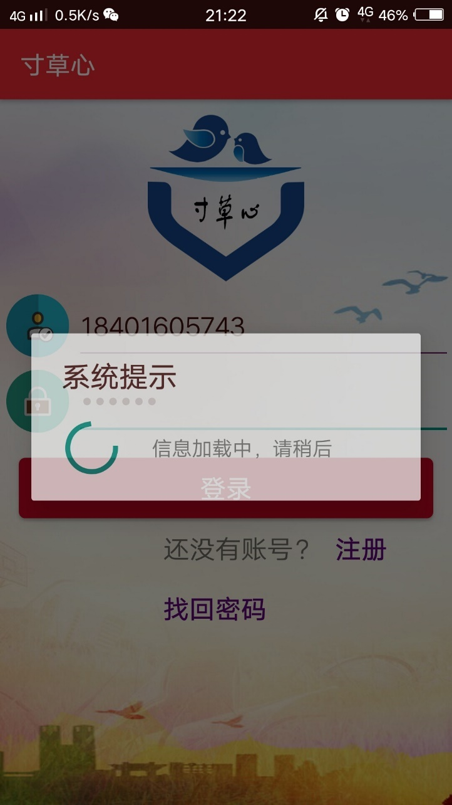
重构——易用性
良好的交互反馈：
点击按钮，按钮会有按下的反应
当用户进行错误操作时，及时正确的对话框提示
提交信息，请求信息时有等待环

Slide 48
重构——易用性
对于老人群体的善意：
天气情况的口播
其他
主界面的消息：
对于一条消息，可以折叠评论内容
对于多条消息，最新的消息将浮在上层，可以迅速回到顶端
找回密码
根据回答密保信息，找回密码

Slide 49
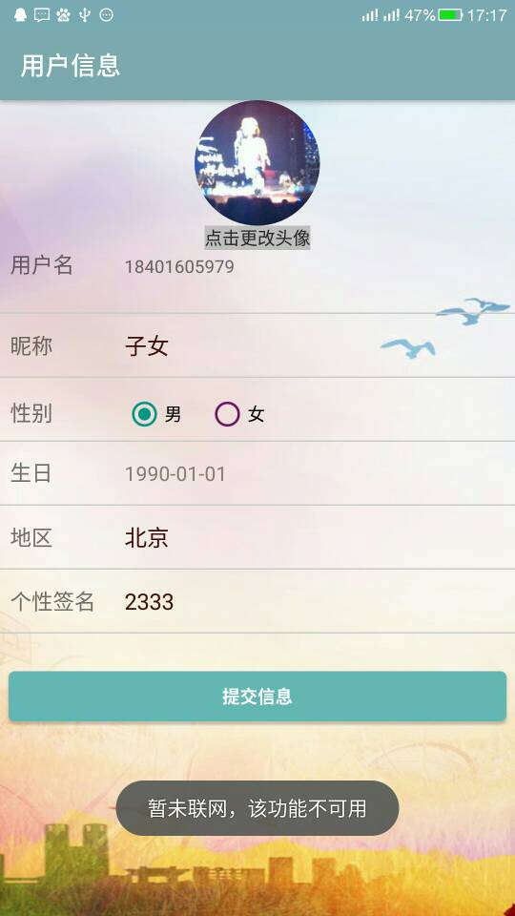
重构——（6）可靠性
断网保护

Slide 50
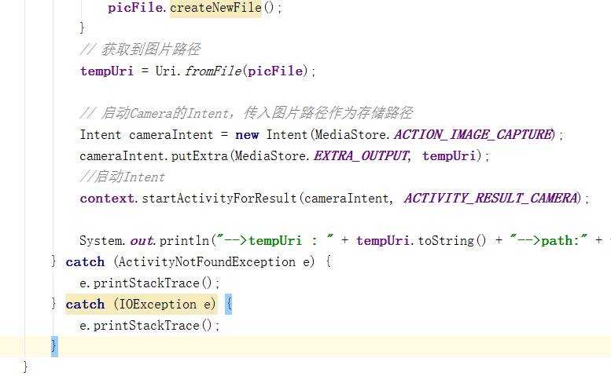
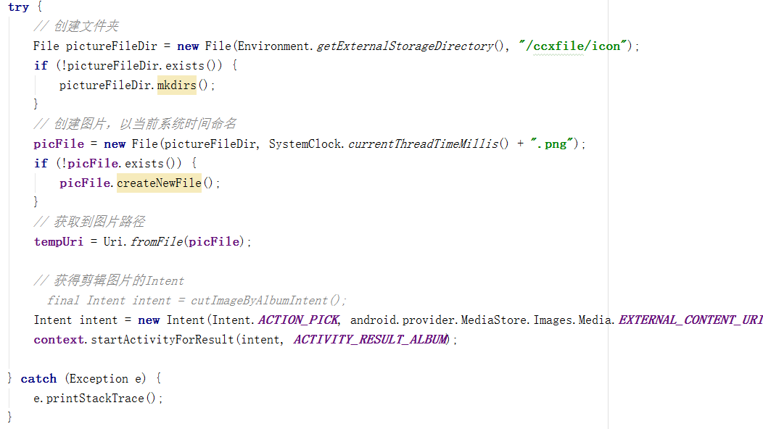
重构——（7）异常处理
Notes:
对程序进行保护，防止出现意外中断。

Slide 51
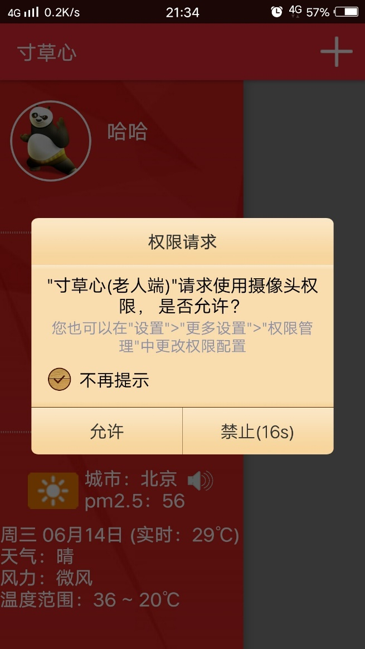
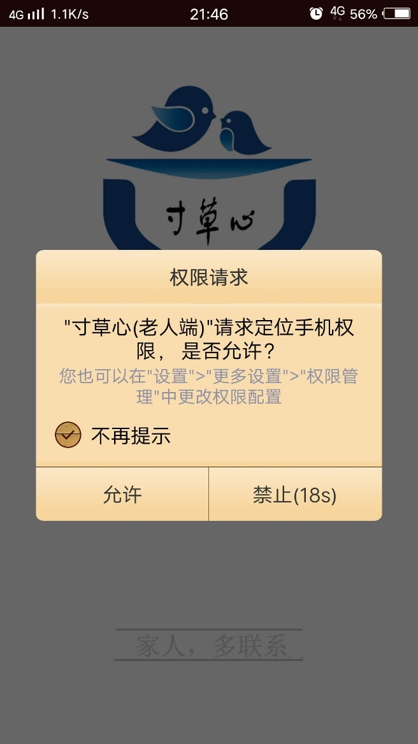
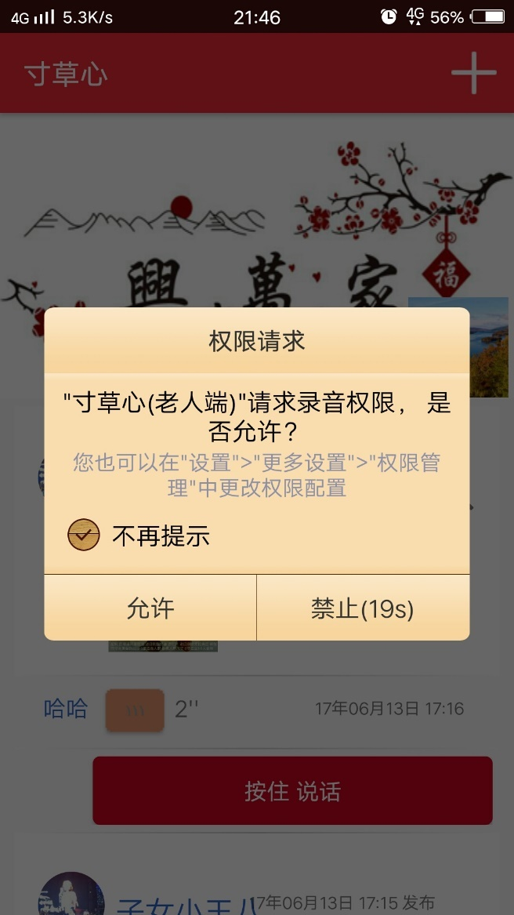
重构——（8）兼容性
权限
Notes:
基于4.4做的，现在已进行到6.0，不同手机对权限的要求不同

Slide 52
重构——（9）性能
好友Bmob换极光
需求：添加好友是即时通讯
性能: 极光API会将信息拉取到本地
Adapter适配器分布缓存

Slide 53
1-3
质量保证
测试流程
测试计划
缺陷管理
系统质量总结

Slide 54
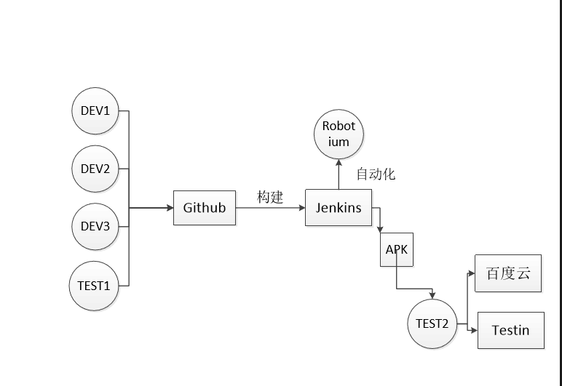
质量保证——测试流程
TEST

Slide 55
质量保证——测试计划
测试计划与实施

Slide 56
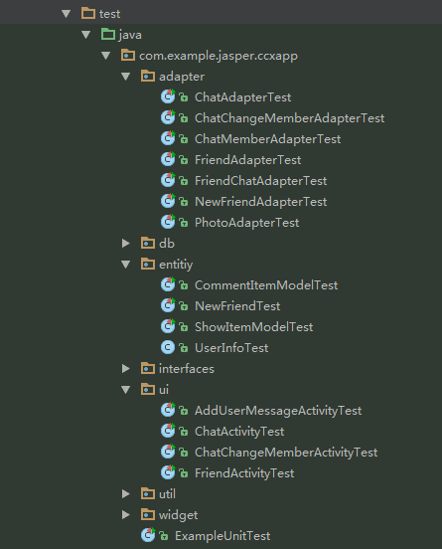
质量保证——测试实施
测试
开发

Slide 57
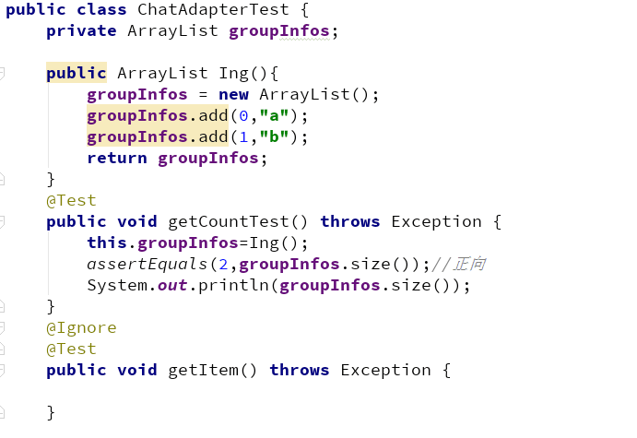
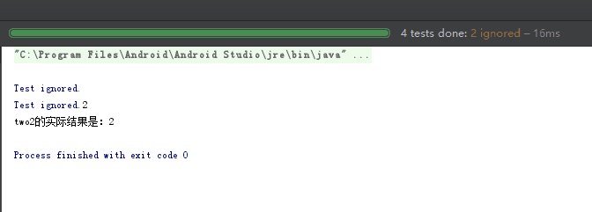
质量保证——测试实施

Slide 58
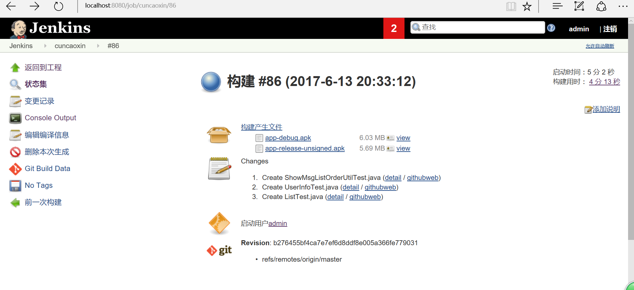
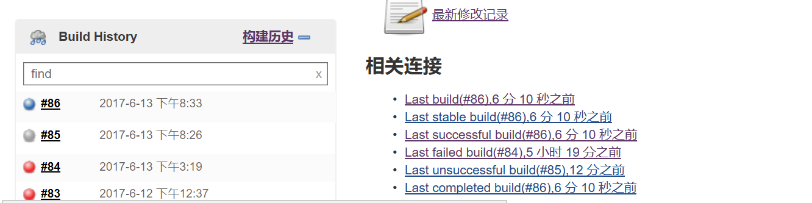
质量保证——测试实施

Slide 59
质量保证——测试实施
安全性测试
兼容性测试

Slide 60
质量保证——缺陷管理
缺陷管理文档

Slide 61
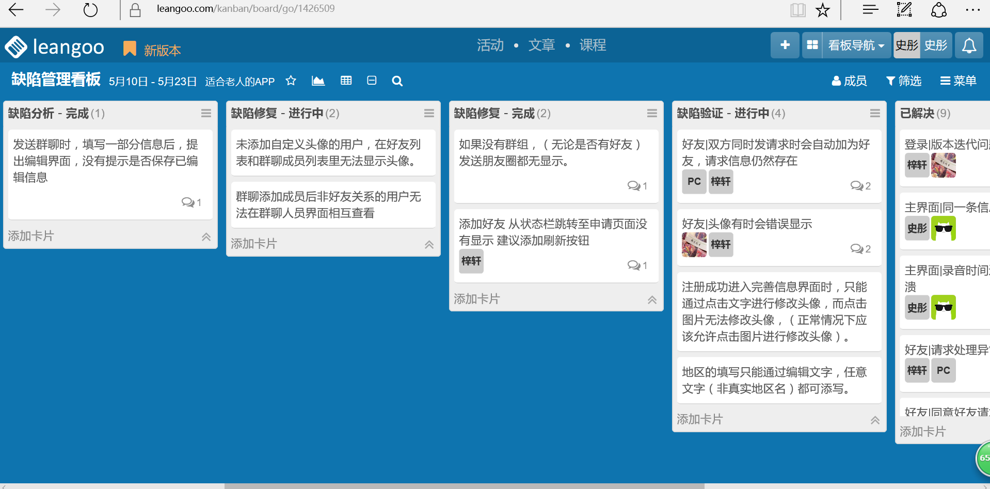
质量保证——缺陷管理

Slide 62

质量保证——质量总结

Slide 63

质量保证——质量评估
质量评估模型

Slide 64


质量保证——质量评估
测试覆盖度
需求覆盖：100%
路径覆盖：部分测试用例能达到80%以上

Slide 65
质量保证——质量评估
测试过程评估
测试用例：测试用例比较全面
测试方法：代码测试+手动测试+自动化测试
缺陷密度：已发现并归档缺陷40个，代码行数约2W，密度2个/千行
（子女端）

Slide 66


质量保证——质量评估
缺陷分析——修复情况

Slide 67

Sprint3工作记录

Slide 68
02
Project
敏捷开发流程
合作与交流

Slide 69

Development process
Project Roadmap

Slide 70


Development process

Slide 71



Development process

Slide 72
Cooperation
史彤
PO、测试负责人
杨乐
SM
毛振坡
技术负责人
董鹏程
测试主实施人
李心睿
前端开发、测试
朴艺
前端开发、测试

Slide 73
Cooperation
结对
Notes:
任务的派发也是两两一对，便于相互督促，及时提交。

Slide 74





Communication
开会
Notes:
每周两次

Slide 75
03
Summary
用到的工具/框架
用到的设计模式
发布的版本
形成的可提交文档

Slide 76

Summary
bmob
极光
百度云测试
testin
jenkins自动构建
工具
框架
百度云离在线语音sdk
360安全加固
Robotium测试框架
JUnit测试框架
Leangoo
github

Slide 77
Summary
设计模式
工厂模式
观察者模式
代理模式
装饰模式

Slide 78


Summary
子女端
老人端
发布的版本

Slide 79



Summary
文档

Slide 80
Summary
感悟
软件工程不仅仅是敲代码！
不要轻信API！
团队协作！
利用好工具，便于协作，编码过程也会简化。

Slide 81
Summary
感谢
感谢老师的指导，各种回答问题~
感谢各个组员的努力!!!

